Slide 1
Pelikonseptit
sesto a. reborn

Slide 2
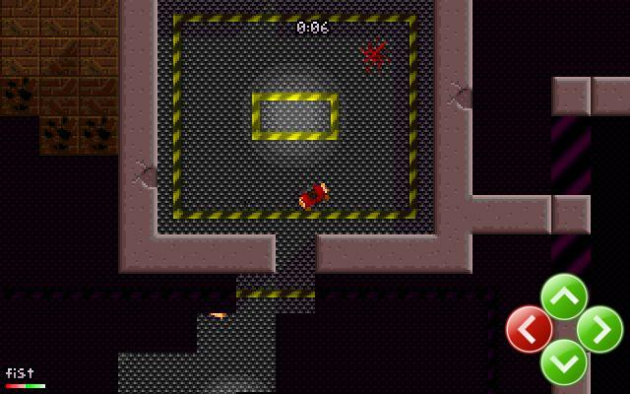
“Wrong move”
Hiippailu/räiskintä
Tavoite
pakene
Esteet
säännöt
Resurssit
mielenterveys
lääkkeet
Editoitu kuva pelistä Tapan Kaikki 3 (http://www.pelikulma.net/pelit/raiskinta-ja-actionpelit/tapan-kaikki-3/)

Slide 3
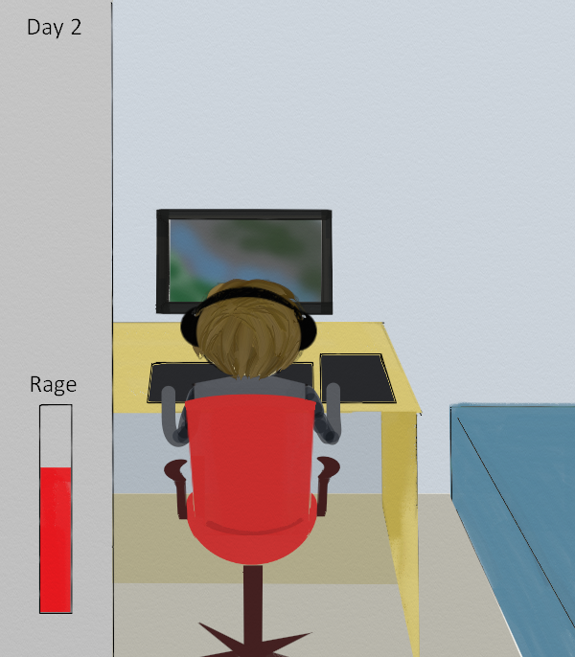
“Road to 5k”
Simulaatio / managerointi
Tavoite
5000 pistesijoitus
MOBA-genren pelissä
Esteet
rage & tiimipeli
aikarajoitus
Resurssit
skill points

